Slide 1
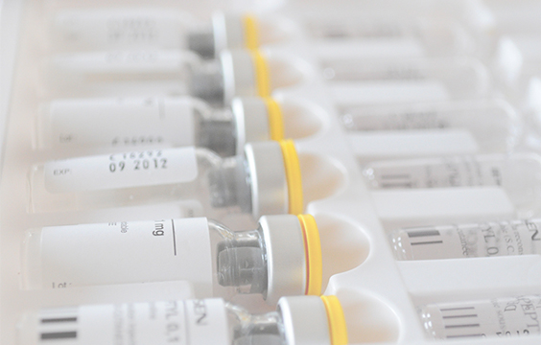
Особенности развития производства и регулирования обращения лекарственных средств и медицинских изделий в условиях пандемии
Президент союза ассоциаций и предприятий медицинской промышленности
Калинин Ю.Т.
Пенза 2021

Slide 2
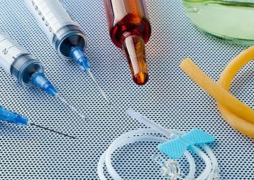
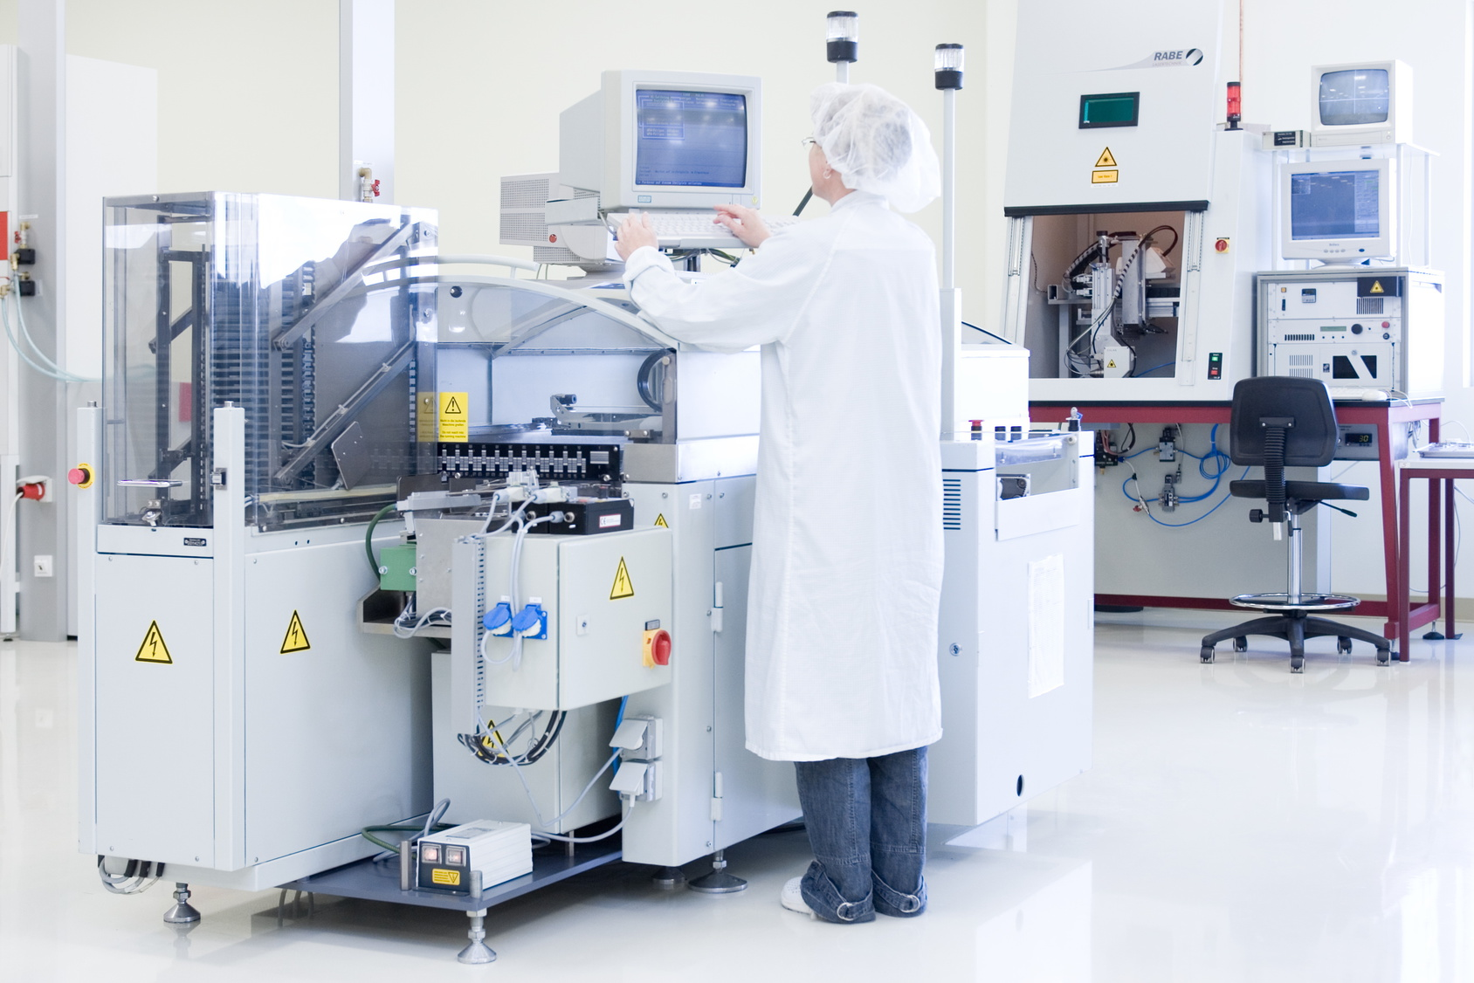
Основные направления работы профессиональных общественных объединений в 2020-2021 годах, в том числе и в соответствии с рекомендациями VI Всероссийского форума Innomed-2020 определялись заданиями установленными Государственной программой «Развитие фармацевтической и медицинской промышленности на 2013-2020 годы» с учетом её продления до 2024 года (постановление Правительства РФ №359 от 29.03.2019г.).
работая над реализацией решений X съезда и показателей, заложенных в государственной программе «Развитие фармацевтической и медицинской промышленности на 2013-2020 годы, мы планировали свою работу с учетом задач, поставленных Указом в области ускорения технологического развития, увеличения числа организаций, осуществляющих технологические инновации; обеспечения ускоренного внедрения цифровых технологий, темпов роста выше мировых и создание высокопроизводительного экспортно-ориентированного производства лекарственных средств и медицинских изделий, на основе современных технологий. Из этого мы исходили и при экспертной оценки стратегий развития фармацевтической и медицинской промышленности до 2030 года.

Slide 3
Первоочередные задачи на решение которых было сосредоточено внимание профессиональных общественных объединений в целях ускоренного развития производства медицинских изделий.
повышение имиджа предприятий отрасли и производимой ими продукции
Создание благоприятного инвестиционный климата
совершенствование системы
государственных закупок
организация подготовки
кадров; отработка взаимодействия
при обращении медицинской
продукции в рамках ЕАЭС
перевод производства
медицинской
техники на
отечественное
сырьё
нормативно-правовое регулирование обращения медицинской продукции

Slide 4
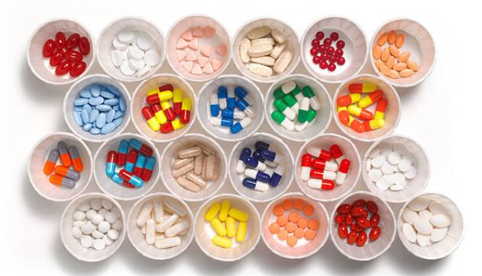
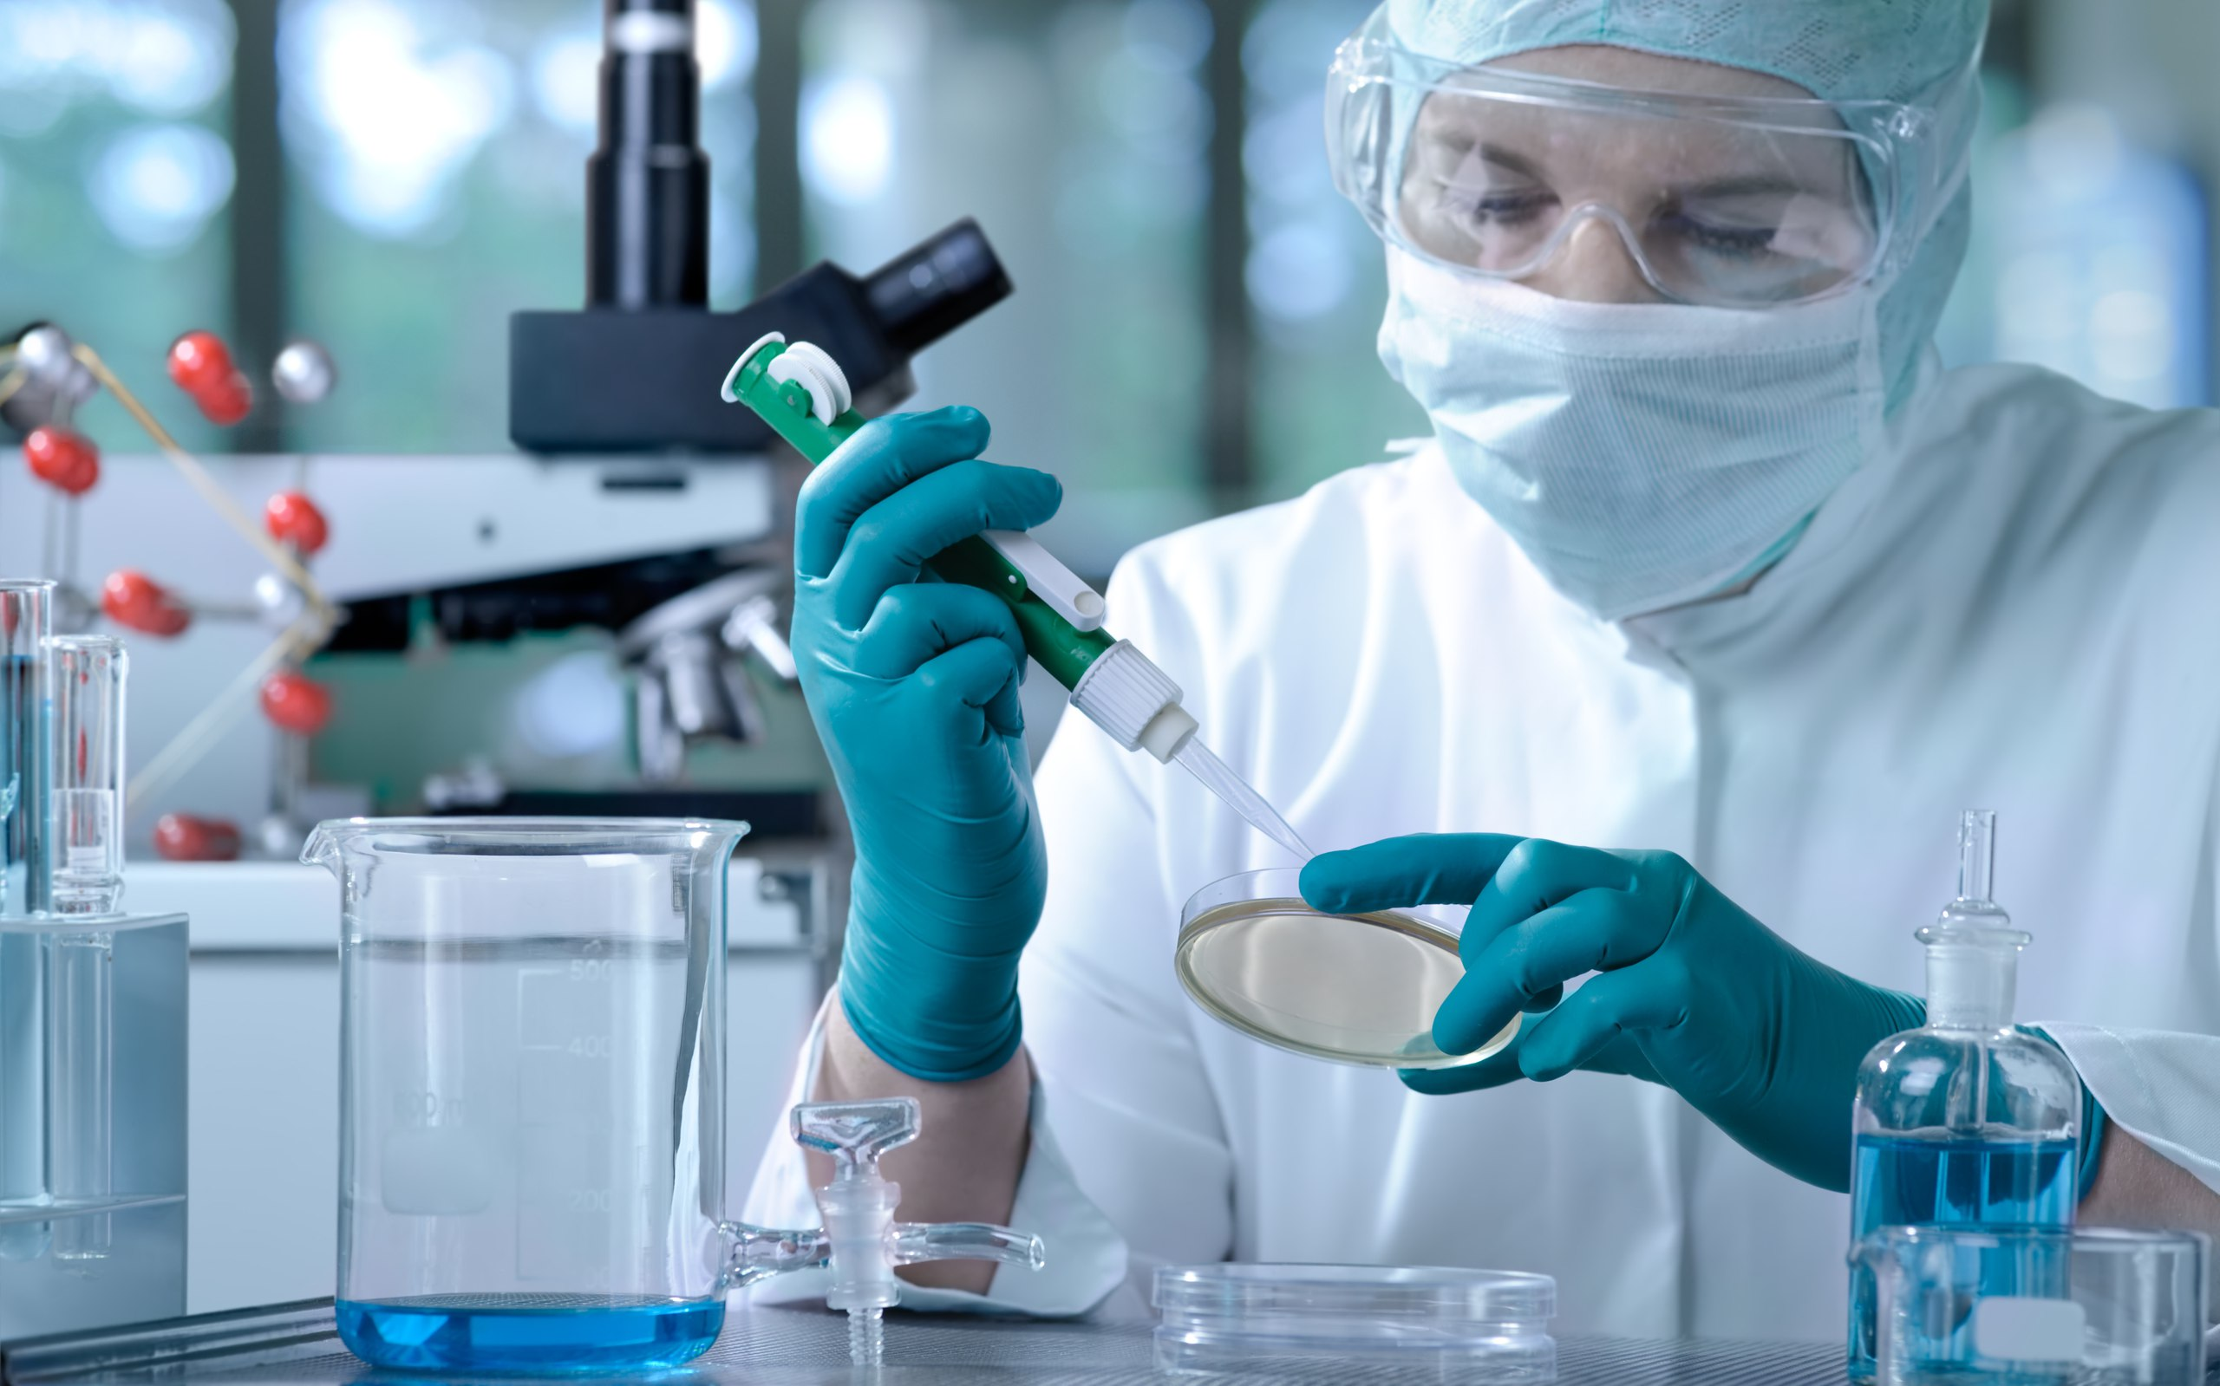
Факторы, стимулирующие развитие
фармацевтической и медицинской индустрии
Участие в организации и работе свободных экономических зон, региональных кластеров научно-образовательных центров.
Задействование в стратегии развития производства лекарств и медицинских изделий механизмов Специального инвестиционного контракта.
Диверсификация предприятий ОПК под выпуск медицинской продукции.
Создание Автономной некоммерческой организации «Консорциум «Медицинская Техника».

Slide 5
Основные достижения
1. Локализация производства полного цикла высоко технологичных лекарственных препаратов: инсулина, плазматических и генно-инженерных факторов крови, для лечения онкологических и инфекционных заболеваний. Разработка и организация производства вакцин против коронавирусной инфекции.
2. Локализация производства цифрового рентгеновского оборудования, компьютерных томографов, МРТ, имплантируемых изделий, приборов и оборудования для ультразвуковых исследований, анестезиологии и реанимации, оснащения перенатальных центров лабораторной диагностики и начало реализаций проектов ядерной медицины.
3. Разработка и организация приборов и оборудования для обеспечения работы в условиях борьбы с распространением коронавирусной инфекции.

Slide 6
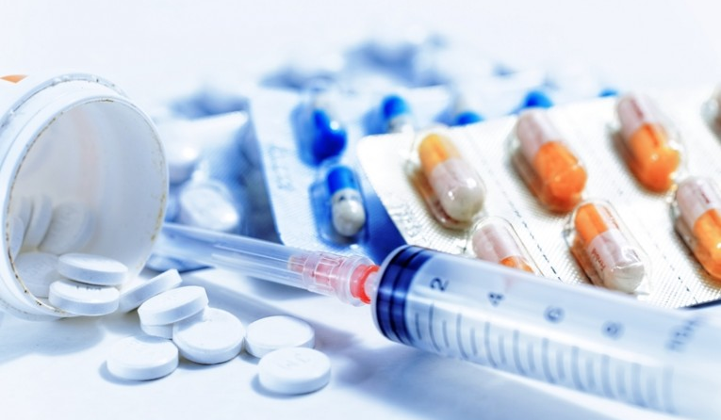
Показатели фармацевтического рынка Российской Федерации
Показатель | Ед. изм. | 2014 год | 2015 год | 2016 год | 2017 год | 2018 год | 2019 год | 2020 год
Объем фармацевтического рынка Российской Федерации (конечные цены) | млрд руб. | 1 017 | 1 123 | 1 210 | 1 246 | 1285 | 1454 | 1764
Доля отечественных лекарственных средств | процент | 24 | 27,18 | 30 | 30,13 | 30,4 | 30,8 | 34,9
Объем государственных закупок лекарственных средств | млрд руб. | 281,70 | 309,00 | 316,00 | 375,00 | 386,8 | 498,3 | 617,4
Доля отечественных лекарственных средств в госзакупках | процент | 19 | 25 | 30 | 33,1 | 33,25 | 33 | 34,4
Объем производства лекарственных средств | млрд руб. | 183 | 231 | 285,87 | 295 | 305,4 | 386,7 | 485,7
Объем экспорта фармацевтической продукции | млрд долл. США | 0,60 | 0,53 | 0,54 | 0,69 | 0,76 | 0,79 | 1,02
Объем импорта фармацевтической продукции по данным ФТС России | млрд долл. США | 12,8 | 8,8 | 8,9 | 10,3 | 10,1 | 10,8 | 12,5

Slide 7
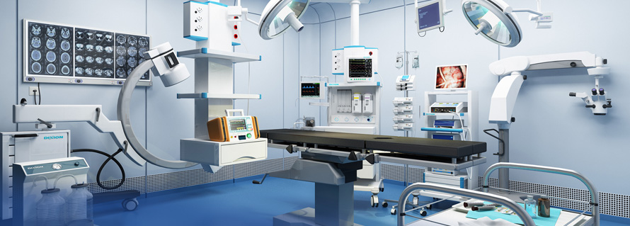
Показатели рынка медицинских изделий Российской Федерации
Показатель | Ед. изм. | 2014 год | 2015 год | 2016 год | 2017 год | 2018 год | 2019 год | 2020 год
Объем рынка медицинских изделий Российской Федерации | млрд руб. | 192,4 | 223,2 | 245,5 | 255,3 | 321,5 | 367,8 | 547,3
Доля отечественных медицинских изделий | процент | 18,2 | 18,8 | 20,2 | 21,0 | 23,8 | 27,2 | 28,8
Объем государственных закупок медицинских изделий | млрд руб. | 138,6 | 183,0 | 200,9 | 210,6 | 257,2 | 312,6 | 476,2
Доля отечественных медицинских изделий (в гос.закупках) | процент | 20,9 | 20,7 | 21,4 | 22,1 | 25,0 | 26,9 | 29,8
Объем производства медицинских изделий | млрд руб. | 38,5 | 45,7 | 53,4 | 57,5 | 71,02 | 87,24 | 94,3
Объем экспорта медицинских изделий и принадлежностей по данным ФТС России | млрд долл. США | 0,088 | 0,102 | 0,119 | 0,136 | 0,140 | 0,16 | 0,23
Объем импорта медицинских изделий и принадлежностей по данным ФТС России | млрд долл. США | 5,06 | 3,32 | 3,38 | 3,14 | 3,3 | 2,87 | 4,58

Slide 8
Основные причины, сдерживающие развитие отечественного производства лекарственных средств и медицинских изделий, вытекающие из опыта работы отрасли в условиях пандемии
1. Зависимость производства от импорта сырья, материалов, комплектующих о оборудования, применяемых для производства медицинских изделий.
2. Низкий уровень использования созданного научно-производственного потенциала фармацевтической и медицинской индустрии.
3. Несовершенство системы нормативного правового регулирования обращения лекарственных средств и медицинских изделий.
4. Отсутствие компетенций в области реализации современных медицинских технологий в ряде направлений здравоохранения.

Slide 9
Первоочередные задачи
Рассмотреть ключевые проблемы, сдерживающие создание и внедрение современных лекарственных препаратов и медицинских изделий в медицинскую практику.
Разработать стратегию развития фармацевтической и медицинской промышленности
Выработать предложение по организации согласованной работы всех уровней власти, бизнеса и профессиональных общественных объединений при её реализации.

Slide 10
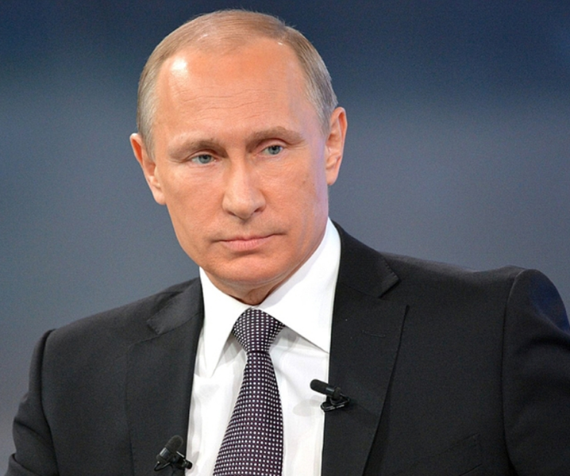
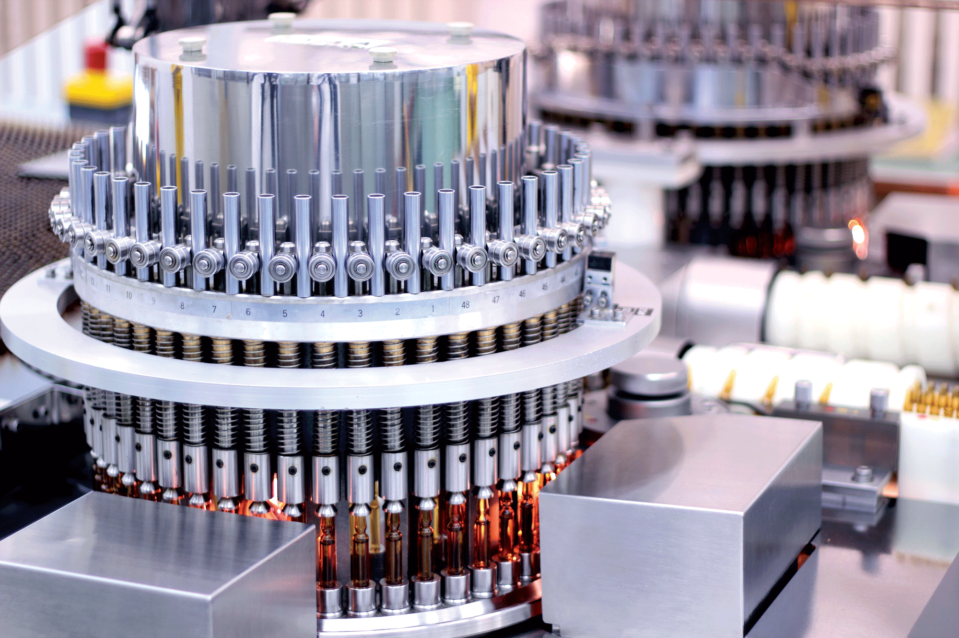
«Требуется коренная модернизация нашей фармацевтической и медицинской промышленности. По сути нам предстоит построить новую отрасль, привлекательную для инвестиций, способной генерировать инновации, создавать эффективные рабочие места, а главное - готовую выпускать конкурентоспособную, безопасную, качественную, доступную по цене для граждан и для нашего здравоохранения».

